Slide 1

Bycicle App
4조 React Web Project
성지석, 권영빈, 조해성, 강기종, 황동주

Slide 2
역할 분담
구분 | 역할 | 담당자명
조장 | 대표 여행지 별 장소 추천 | 성지석
조원 |  | 권영빈
조원 |  | 조해성
조원 | 메인(홈), 고객센터, 챗봇 | 강기종
조원 |  | 황동주

Slide 3

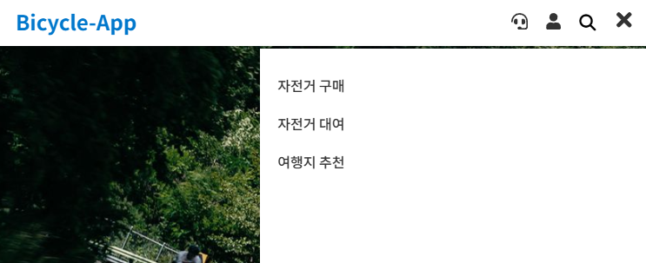
페이지명 | 메인(홈) | 담당자 | 강기종 | 작성일자 | 2025-10-28
단위업무 | Home_Header | 디렉토리 | Header.jsx
화면설계
1 | 메인 로고
2 | 네비게이션 바
3 | 고객센터/로그인 링크, 검색 버튼
4 | 햄버거 메뉴
1
2
3
<브라우저(769px~)>
<비로그인 상태>
4
<모바일(~768px)>
개발사항
1 | 메인 로고 클릭 시, 홈으로 이동
2 | 네비게이션 바 메뉴 클릭 시, 해당 페이지로 이동
3 | 고객센터/로그인 클릭 시 해당 페이지로 이동, 검색 버튼 클릭 시 검색 UI 오픈 모바일 크기로 화면 축소 시, 아이콘만 출력(반응형)
4 | 모바일 크기로 화면 축소 시, 햄버거 메뉴로 변환됨 버튼 클릭 시 네비게이션 메뉴 출력(반응형)

Slide 4
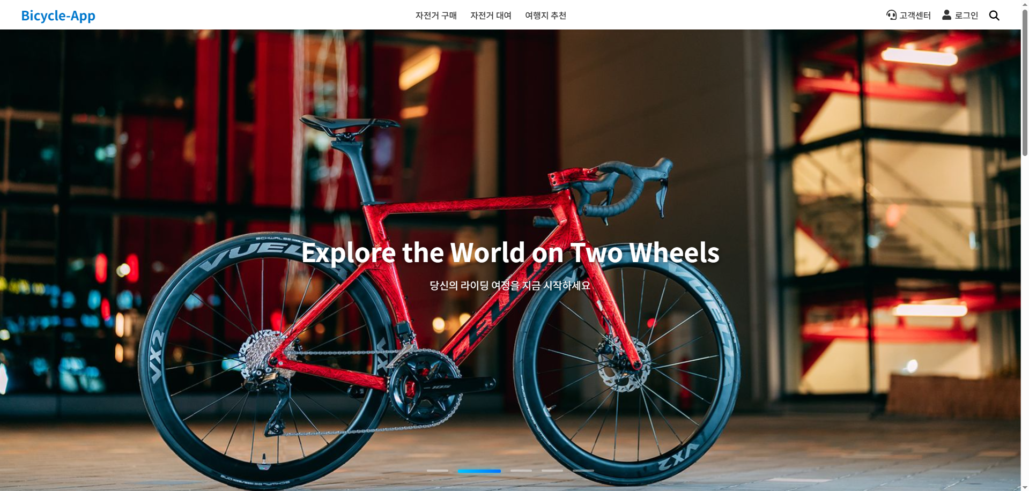
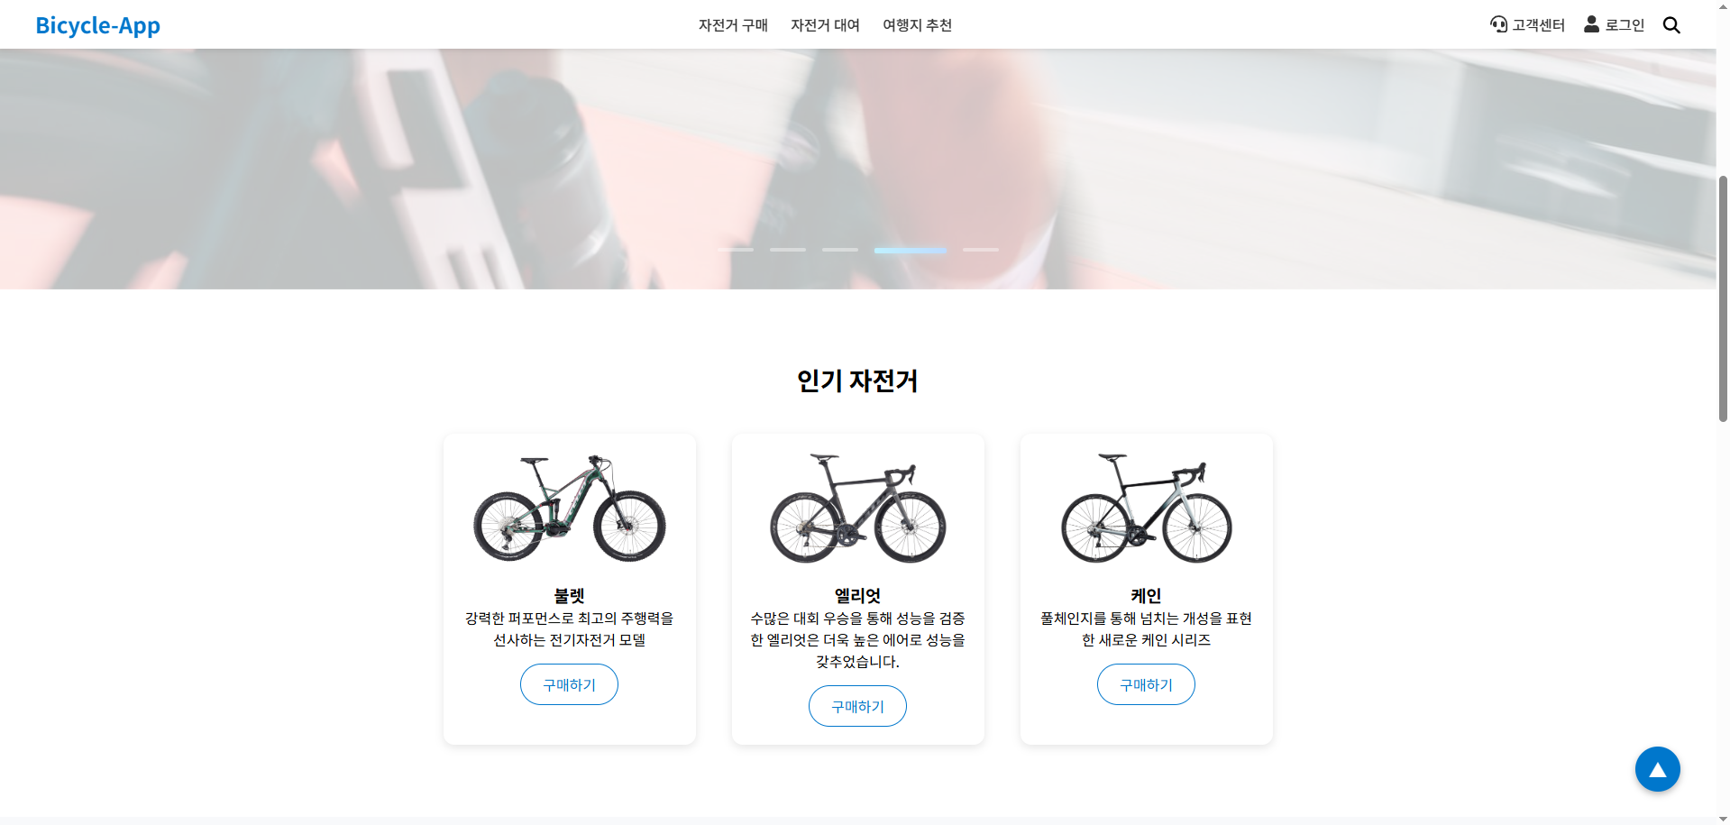
페이지명 | 메인(홈) | 담당자 | 강기종 | 작성일자 | 2025-10-28
단위업무 | Home_1 | 디렉토리 | Home.jsx
화면설계
1 | 홈 비주얼 스와이퍼 섹션
2 | 홈 비주얼 페이지네이션 버튼
3
4
1
개발사항
1 | 홈 비주얼 섹션 스와이퍼 기능 4초마다 자동으로 페이지 전환 마우스 슬라이드 및 페이지네이션 버튼을 이용하여 스와이퍼 조작 가능 스크롤을 내릴 시, 천천히 페이드 아웃되며 사라지는 효과
2 | 페이지네이션 버튼 클릭 시, 해당 페이지의 홈 비주얼 이미지를 출력한다.
3
2
<페이드 아웃 효과>

Slide 5
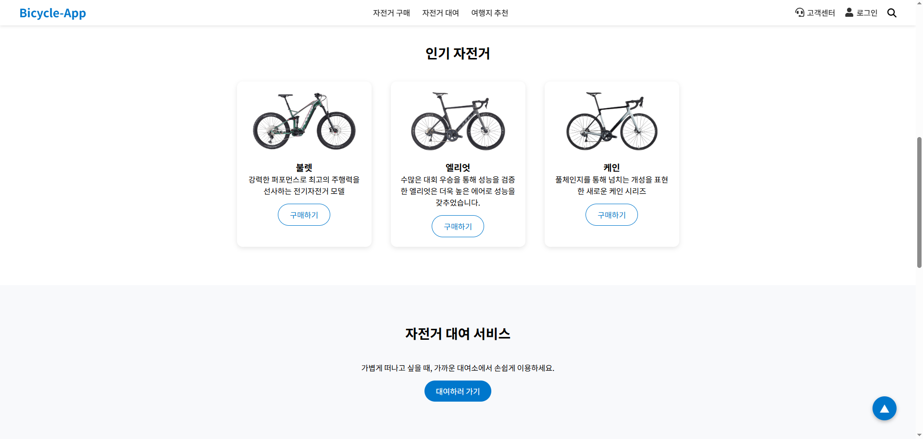
페이지명 | 메인(홈) | 담당자 | 강기종 | 작성일자 | 2025-10-28
단위업무 | Home_2 | 디렉토리 | Home.jsx
화면설계
1 | 홈 인기 자전거 섹션
2 | 홈 자전거 대여 서비스 섹션
3
4
1
개발사항
1 | 인기 자전거 정보를 출력한다. 구매하기 버튼 클릭 시, 자전거 구매 페이지로 이동한다.
2 | 자전거 대여 서비스 정보를 출력한다. 대여하러 가기 버튼 클릭 시, 자전거 대여 페이지로 이동한다.
3
4
2

Slide 6
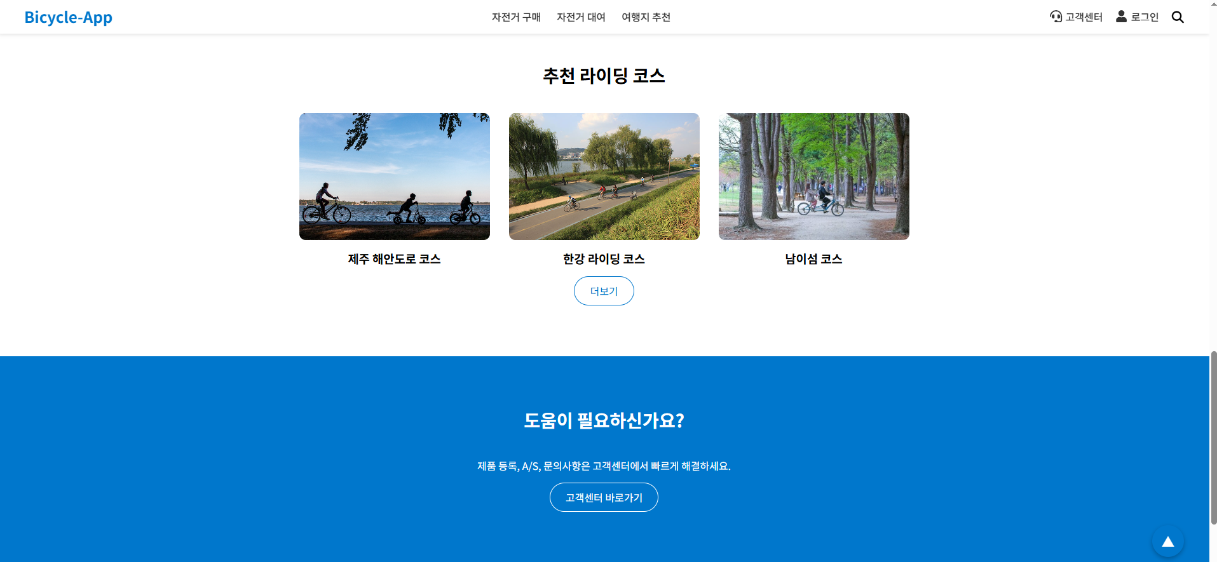
페이지명 | 메인(홈) | 담당자 | 강기종 | 작성일자 | 2025-10-28
단위업무 | Home_3 | 디렉토리 | Home.jsx
화면설계
1 | 홈 추천 라이딩 코스 섹션
2 | 홈 고객센터 섹션
3
4
1
개발사항
1 | 추천 라이딩 코스를 출력한다. 더보기 버튼 클릭 시, 여행지 추천 페이지로 이동한다.
2 | 고객센터 안내 메시지를 출력한다. 고객센터 바로가기 버튼 클릭 시, 고객센터 페이지로 이동한다.
3
4
2

Slide 7
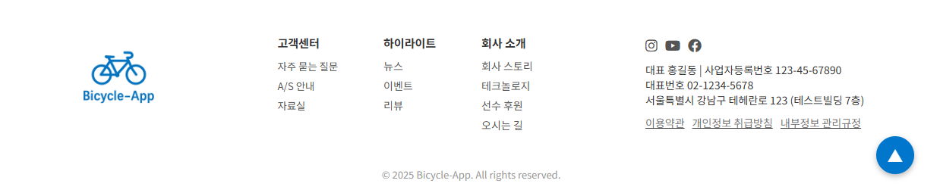
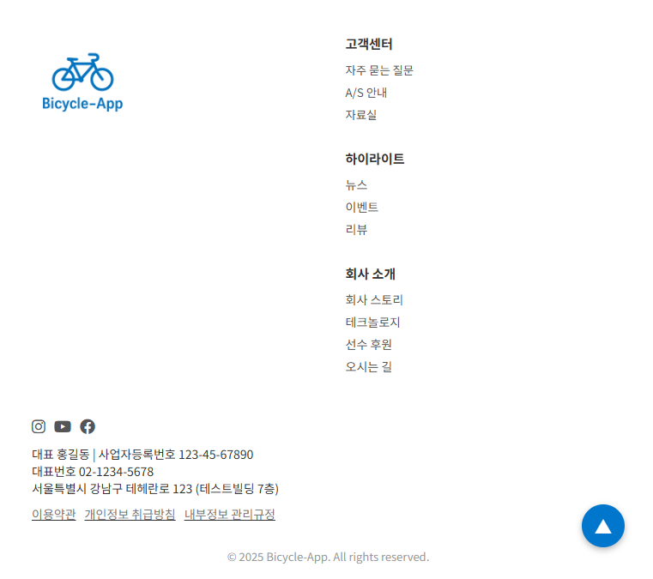
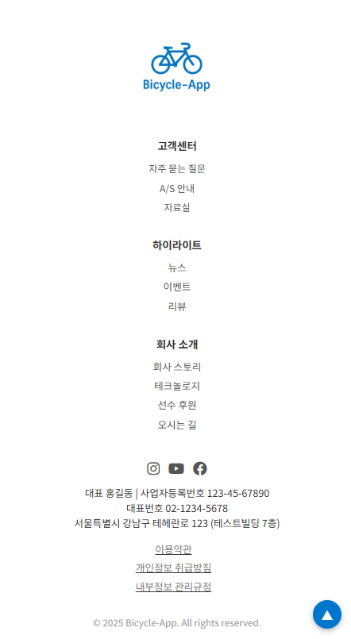
페이지명 | 메인(홈) | 담당자 | 강기종 | 작성일자 | 2025-10-28
단위업무 | Home_Footer | 디렉토리 | Footer.jsx
1
화면설계
1 | 네비게이션(서브 페이지)
2 | 소셜미디어 버튼
3 | 이용약관/개인정보 취급방침/내부정보 관리규정 링크
4 | 탑 버튼
2
3
4
<브라우저(1025px~)>
개발사항
1 | 메뉴 클릭 시, 해당 서브 페이지로 이동
2 | 버튼 클릭 시, 해당 소셜 미디어 페이지로 이동
3 | 메뉴 클릭 시, 해당 약관 페이지로 이동
4 | 버튼 클릭 시, 페이지 맨 위로 스크롤 업
<태블릿(769px~1024px)>
<모바일(768px~)>

Slide 8
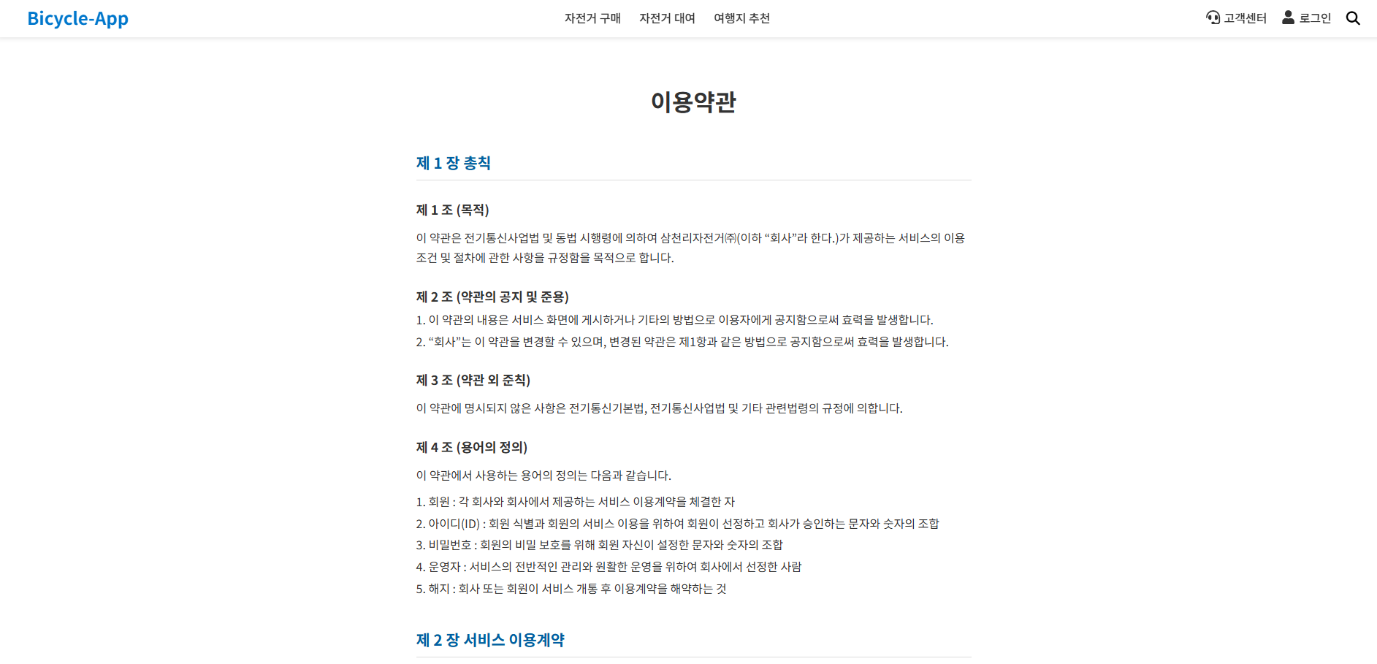
페이지명 | 이용약관 | 담당자 | 강기종 | 작성일자 | 2025-10-28
단위업무 | Footer_Terms | 디렉토리 | Terms.jsx
화면설계
1 | 이용약관 텍스트
2
3
4
1
개발사항
1 | 이용약관 내용을 출력
2
3
4

Slide 9
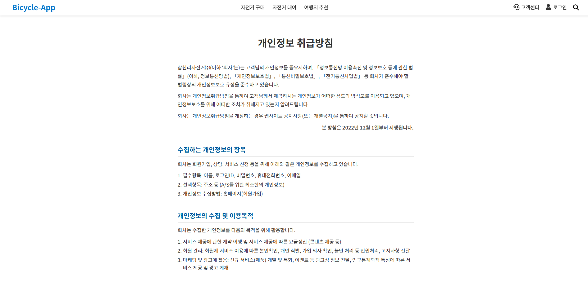
페이지명 | 개인정보 처리방침 | 담당자 | 강기종 | 작성일자 | 2025-10-28
단위업무 | Footer_Privacy | 디렉토리 | Privacy.jsx
화면설계
1 | 개인정보 취급방침 텍스트
2
3
4
1
개발사항
1 | 개인정보 취급방침 내용을 출력
2
3
4

Slide 10
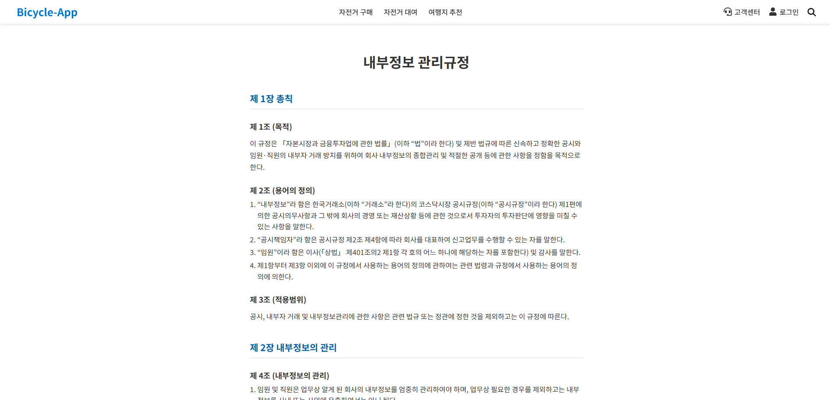
페이지명 | 내부정보 관리규정 | 담당자 | 강기종 | 작성일자 | 2025-10-28
단위업무 | Footer_InternalPolicy | 디렉토리 | InternalPolicy.jsx
화면설계
1 | 내부정보 관리규정 텍스트
2
3
4
1
개발사항
1 | 내부정보 관리규정 내용을 출력
2
3
4

Slide 11
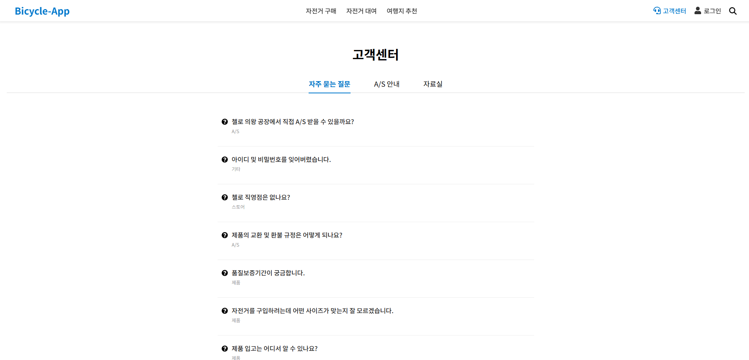
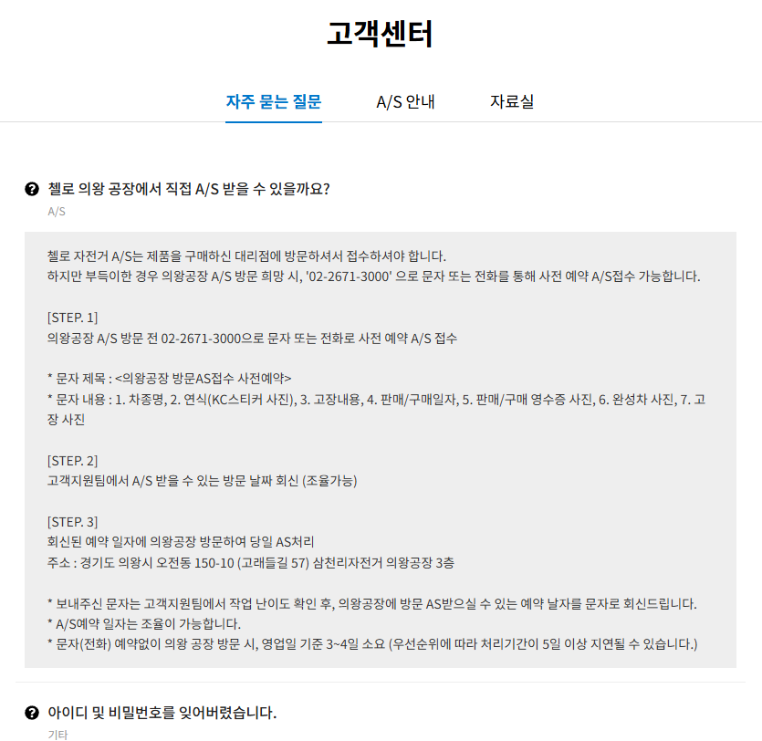
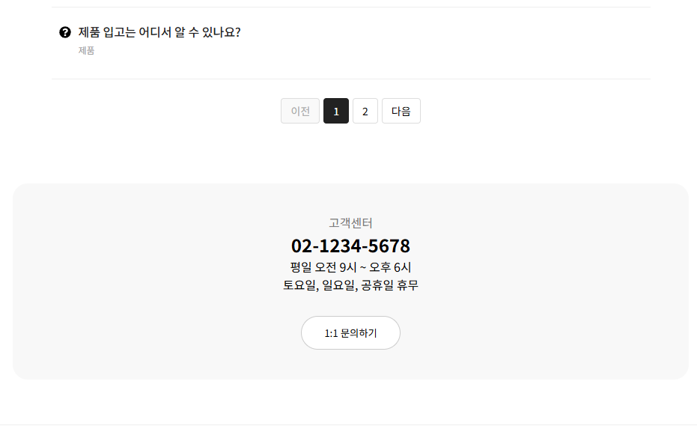
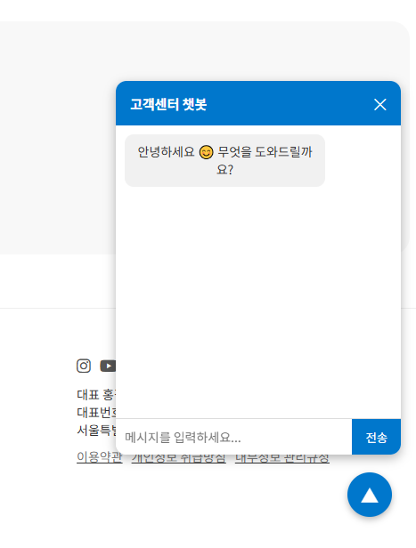
페이지명 | 고객센터 | 담당자 | 강기종 | 작성일자 | 2025-10-28
단위업무 | Support_1 | 디렉토리 | Support.jsx
화면설계
1 | 탭 메뉴
2 | QnA 토글
3 | 페이지 버튼
4 | 1대1 문의하기 버튼(자주 묻는 질문, A/S 안내, 자료실 하단부 공통)
1
2
개발사항
1 | 메뉴 클릭 시, 해당 메뉴의 탭을 출력한다. (선택 된 메뉴는 파란색 active 효과)
2 | 해당 질문 토글 클릭 시, 답변이 확대되어 출력된다. 해당 질문/답변을 클릭 다시 클릭 시, 답변이 축소되어 사라진다.
3 | 페이지 버튼 클릭 시, 해당 페이지로 전환된다.
4 | 버튼 클릭 시, 화면 우측 하단부에 챗봇 UI가 출력된다.
3
4

Slide 12
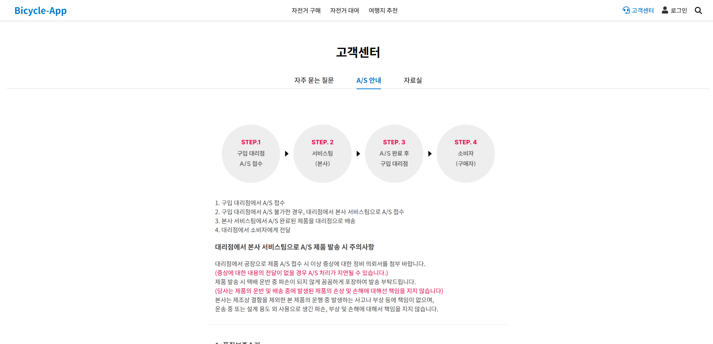
페이지명 | 고객센터 | 담당자 | 강기종 | 작성일자 | 2025-10-28
단위업무 | Support_2 | 디렉토리 | Support.jsx
화면설계
1 | 탭 메뉴
2 | 고객센터 텍스트
3
4
1
2
개발사항
1 | 메뉴 클릭 시, 해당 메뉴의 탭을 출력한다. (선택 된 메뉴는 파란색 active 효과)
2 | 고객센터 텍스트를 출력한다.
3
4

Slide 13
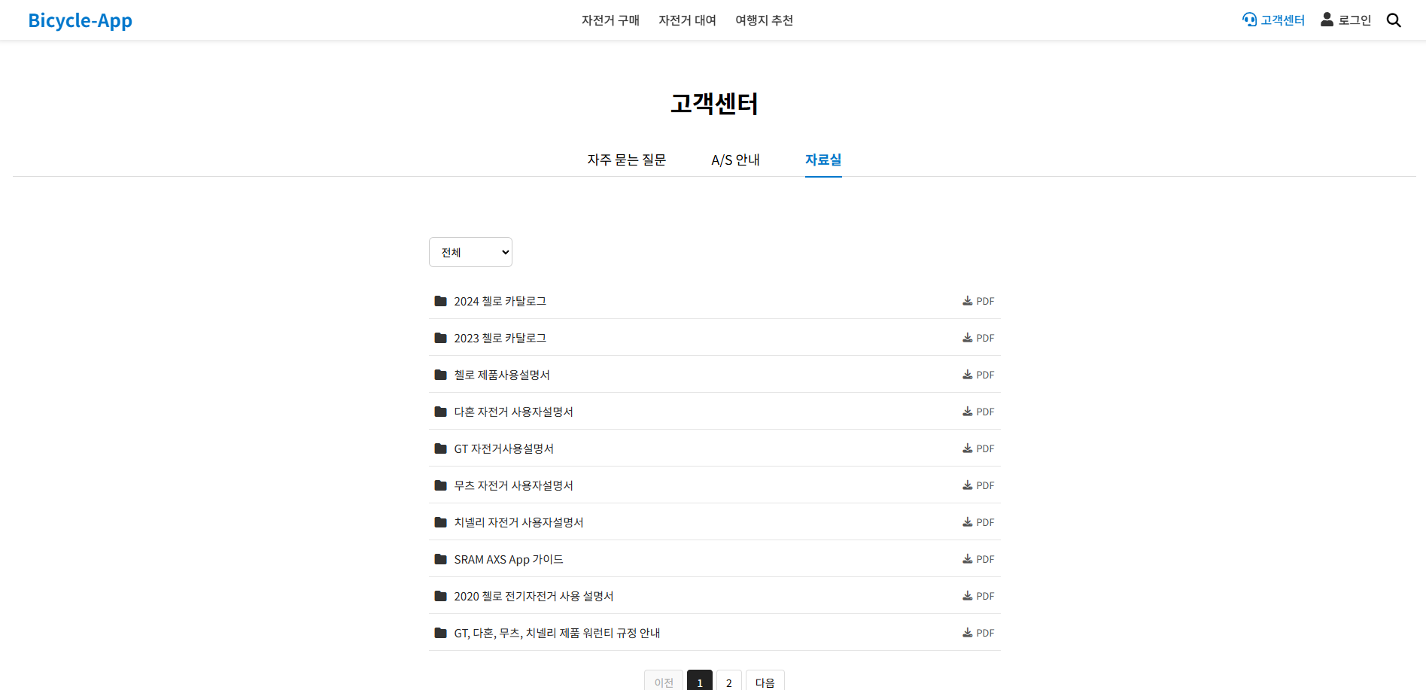
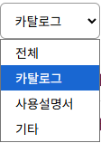
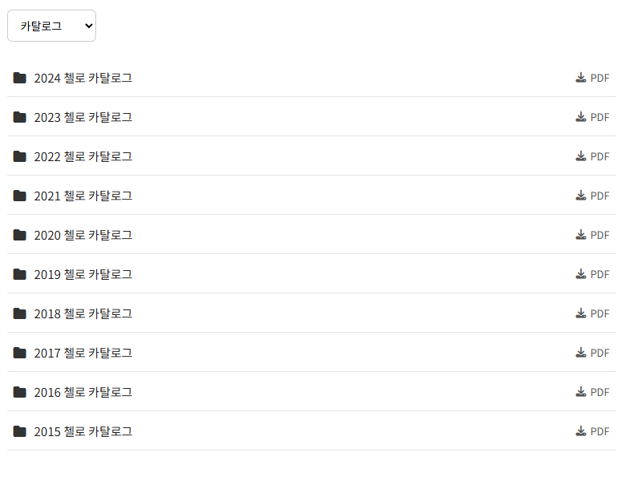
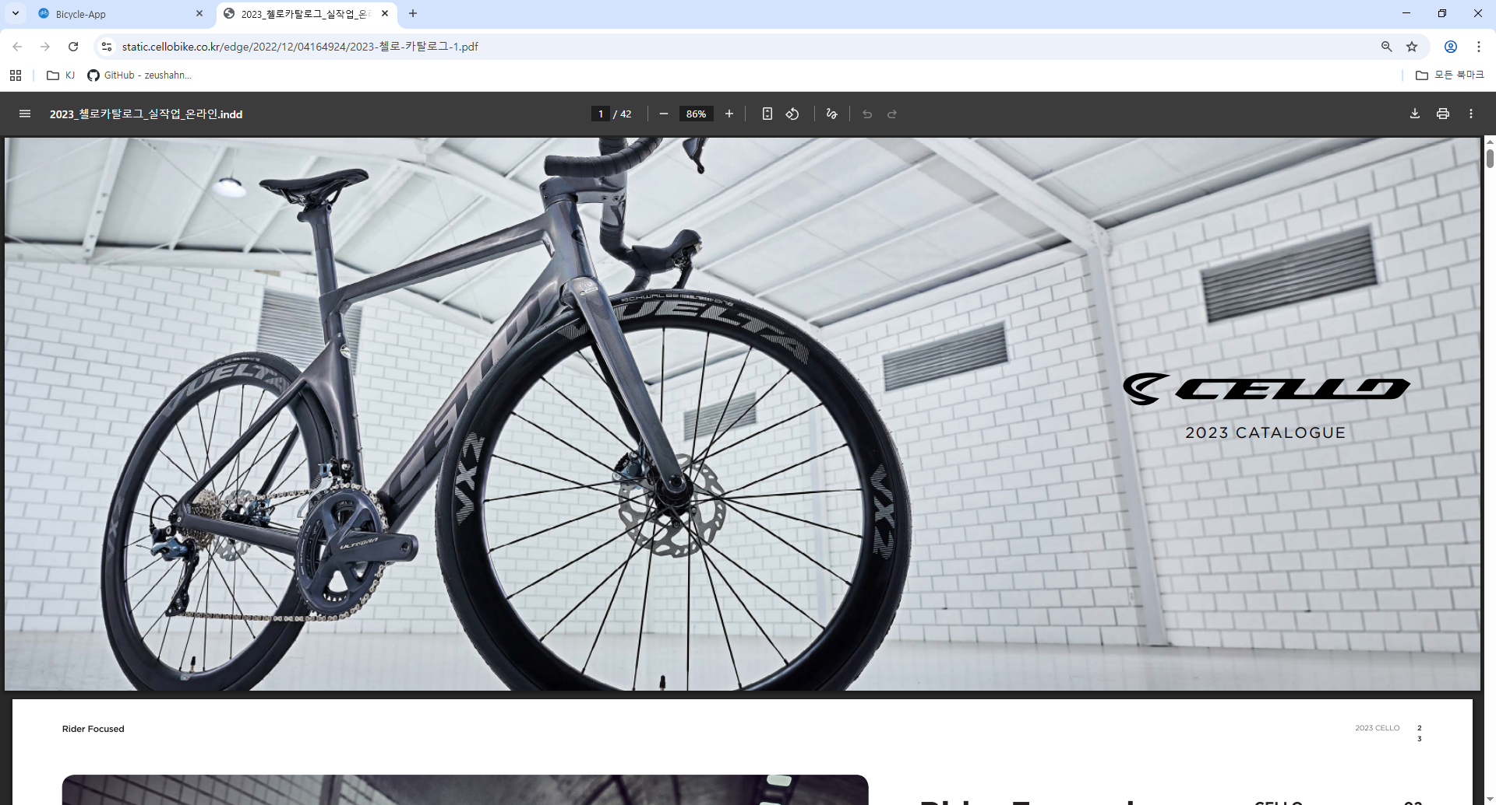
페이지명 | 고객센터 | 담당자 | 강기종 | 작성일자 | 2025-10-28
단위업무 | Support_3 | 디렉토리 | Support.jsx
화면설계
1 | 탭 메뉴
2 | 카테고리 버튼
3 | 자료 파일
4 | 페이지 버튼
1
2
3
개발사항
1 | 메뉴 클릭 시, 해당 메뉴의 탭을 출력한다. (선택 된 메뉴는 파란색 active 효과)
2 | 카테고리 버튼 클릭 시, 카테고리 선택 옵션이 출력된다. 옵션 클릭 시, 해당 카테고리의 자료들이 출력된다.
3 | 자료 파일 클릭 시, 해당 자료의 PDF파일을 새창으로 오픈한다.
4 | 페이지 버튼 클릭 시, 해당 페이지로 전환된다.
4

